Slide 2

SAMPAH (PENGERTIAN)
BY Nelson Tanjung, SKM, M.Kes

Slide 3
PENGERTIAN SAMPAH
KAMUS LINGKUNGAN (1994)
Sampah adalah bahan yg tdk mempunyai nilai atau tidak berharga untuk digunakan secara biasa atau khusus dlm produksi atau pemakaian, barang rusak /cacat selama manufaktur/materi berlebihan atau buangan
ISTILAH LINGKUNGAN UNTUK MANAJEMEN (ECOLINK 1996)
Sampah adlah suatu bahan yg terbuang atau dibuang dari sumber hasil aktivitas manusia maupun proses alam yg belum memiliki nilai ekonomis
TANJUNG Dr, M.Sc
Sampah adalah sesuatu yg tdk berguna lagi, dibuang oleh pemiliknya atau pemakai semula
RADYASTUTI (1996)
Sampah adalah sumber daya yg tidak siap pakai
BASRIYANTA
Sampah merupakan barang yg diangggap sudah tidak terpakai dan dibuang oleh pemiliknya, tetapi masih bisa dipakai kalau dikelola dengan prosedur yg benar.

Slide 4
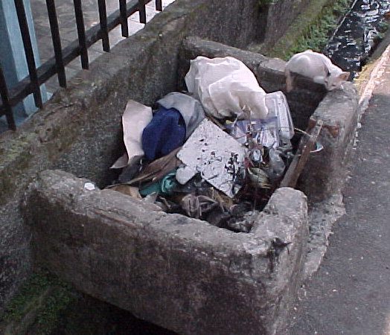
Sumber-sumber Sampah
Pemukiman/rumah tangga
Biasanya sampah rumah tangga berupa sisa pengolahan makanan, perlengkapan rumah tangga bekas, kertas, kardus, gelas, kain, sampah/kebun/halaman, dan lain-lain
Pertanian dan Perkebunan

Slide 5
Sampah dan pengelolaannya
Sampah adalah semua limbah yang dihasilkan oleh aktivitas manusia dan binatang yang biasanya padat dan dibuang karena tidak berguna atau tidak diinginkan lagi.
Sampah atau limbah padat mempunyai tiga kategori yang umum yaitu;
Sampah perkotaan (municipal waste)
Sampah Industri (industrial waste)
Sampah atau Limbah bahan berbahaya dan beracun (hazardous waste)

Slide 6
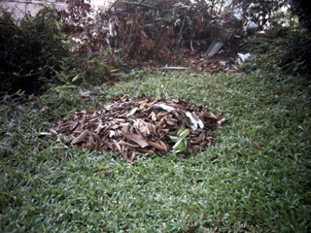
Pertanian dan Perkebunan
Sampah dari kegiatan pertanian tergolong bahan organik, seperti jerami dan sejenisnya. Sebagian besar sampah yang dihasilkan selama musim panen dibakar atau dimanfaatkan untuk pupuk. Untuk sampah bahan kimia seperti pestisida dan pupuk buatan perlu perlakuan khusus agar tidak mencemari lungkungan. Sampah pertanian lainnya adalah lembaran plastik penutup tempat tumbuh-tumbuhan yang berfungsi untuk mengurangi penguapan dan penghambat pertumbuhan gulma, namun plastik ini bisa didaur ulan

Slide 9
Sampah Industri
Sampah industri adalah limbah padat yang dihasilkan oleh aktivitas industri, termasuk sampah, abu, demolition, limbah spesial dan sampah bahan berbahaya dan beracun (B3).
Limbah bahan berbahaya dan beracun (B3)
Limbah padat yang secara subtansial berbahaya bagai kehidupan manusia, binatang dan tumbuhan dalam kurun waktu tertentu.
Karakteristik limbah B3 sbb;
Mudah terbakar
Korosivitas
Reaktivitas
Toksisitas
Pada saat yang lalu kelompok limbah B3 adalah sbb,
Senyawa radioaktif
Senyawa kimia
Limbah biologi
Limbah dapat terbakar
Mudah meledak

